Slide 1
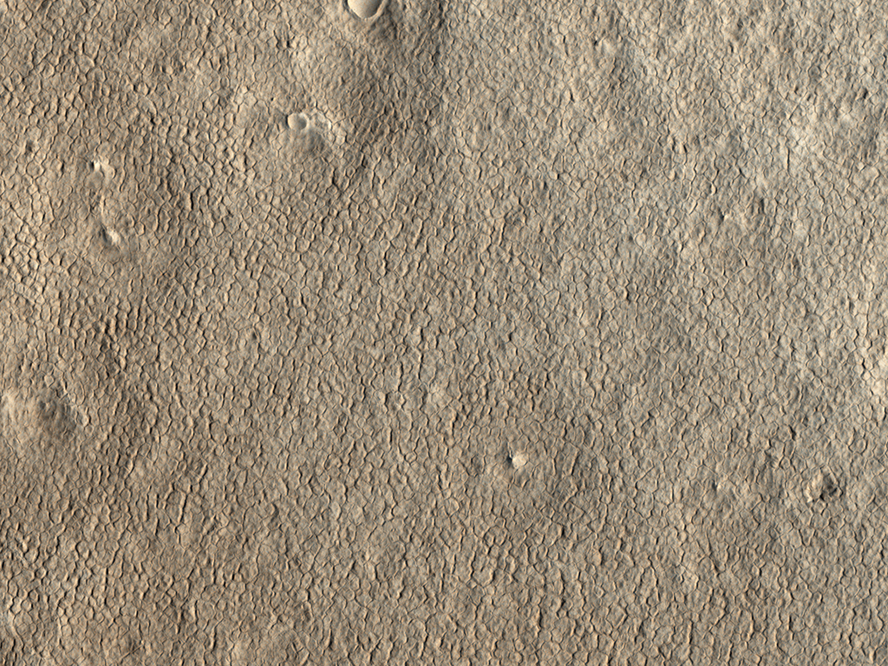


Hexágonos en tierra helada
Las latitudes altas de Marte están cubiertas de terreno cementado por el hielo, al igual que ocurre en los climas fríos de la Tierra. Una formación geológica habitual de los terrenos helados son los polígonos. Las redes poligonales se forman por el enfriamiento invernal y el agrietamiento debido a la contracción del terreno congelado. (NASA/JPL/University of Arizona)
uahirise.org/es/PSP_008883_2245

